Slide 1
STROJNO UČENJE
Vježbe 3

Slide 2
Ponovimo:
Rukovanje podacima:
Izbaciti nedostajuće i duple podatke
Odrediti osnovne statističke značajke (upoznavanje s podacima)
Odlučiti što s ekstremnim vrijednostima (ovisi o slučaju)
Vizualizacija (za lakšu interpretaciju i predstavljanje drugima)

Slide 3
Nadogradimo:
Postavljanje/definiranje/analiza problema kojeg rješavamo:
Precizno odrediti cilj (predviđanje, klasifikacija…) – što su nezavisne varijable a što zavisna varijabla
Odlučiti koji algoritam koristiti (ovisi o podacima – količini, kvaliteti; ovisi o problemu kojeg rješavamo – klasifikacija, predviđanje ili nešto treće; ovisi o limitacijama – dostupna količina memorije, vremenska ograničenja na izvršavanje algoritma, težina problema kojeg rješavamo…)

Slide 4
Koraci nakon izbora algoritma:
Priprema/procesiranje podataka – ovisi o tipu podataka koje koristimo (audio, slika, tekst, numerički) i o algoritmu kojeg koristimo (pretpostavke algoritma – može biti npr. raspon podataka, distribucija, oblik/zapis…)
Algoritam – treniranje/primjena algoritma na procesirane podatke
Evaluacija algoritma – standardno korištenim metrikama za taj algoritam (regresijske, klasifikacijske…)
Zaključivanje – jesmo li uspjeli riješiti problem sa zadovoljavajućom kvalitetom? Je li nam algoritam dao odgovore koje smo tražili?

Slide 5




Osnovne metrike
Regresijske:
MSE – Mean Squared Error – srednja kvadratna greška
RMSE – Root Mean Squared Error – korijen srednje kvadratne greške
MAE – Mean Absolute Error – srednja apsolutna greška
R² – koeficijent determinacije

Slide 6
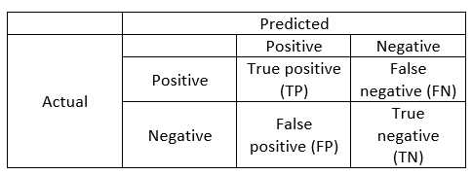
Osnovne metrike
Klasifikacijske: matrica konfuzije (eng. confusion matrix)
Točnost (eng. accuracy)
Preciznost (eng. precision)
Odziv (eng. recall)
F1 – harmonijska sredina preciznosti i odziva

Slide 7



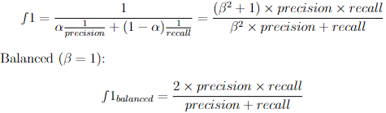
Osnovne metrike

Slide 8
Detaljnije o metrikama
Klasifikacijske: https://machinelearningmastery.com/tour-of-evaluation-metrics-for-imbalanced-classification/
Regresijske: https://machinelearningmastery.com/regression-metrics-for-machine-learning/
Sklearn dokumentacija o metrikama: https://scikit-learn.org/stable/modules/model_evaluation.html - što sve imate na raspolaganju

Slide 9
Osnovni algoritmi
Regresijski:
Linearna regresija (jednostavna, multilinearna, opći linearni model)
Polinomijalna regresija
Klasifikacijski algoritmi prilagođeni za regresiju (sklearn regressors)…

Slide 10
Osnovni algoritmi
Klasifikacijski:
Logistička regresija (eng. logistic regression)
Naivni Bayes (eng. naïve Bayes) – NB
Stabla odluke i slučajne šume (eng. decision tree, random forest) – DT, RF
Stroj potpornih vektora (eng. support vector machine) – SVM
K najbližih susjeda (eng. k nearest neighbours) – KNN…

Slide 11
Osnovni algoritmi
Grupiranje (eng. clustering):
K-means
Hijerarhijsko, grupiranje na temelju gustoće…
Smanjenje dimenzionalnosti (eng. dimensionality reduction):
Analiza glavnih komponenti (eng. principal component analysis) – PCA
Rastav singularnih vrijednosti (eng. singular value decomposition) – SVD
Nenegativni matrični rastav (eng. non-negative matrix factorization) – NMF

Slide 12
Detaljnije o algoritmima
Nadzirano učenje: https://scikit-learn.org/stable/supervised_learning.html
Nenadzirano učenje: https://scikit-learn.org/stable/unsupervised_learning.html
Česte greške: https://scikit-learn.org/stable/common_pitfalls.html
Možete koristiti bilo koji od ovih algoritama za svoj projekt – nije nužno da je algoritam obrađen na satu. Nužno je da razumijete što algoritam radi i otprilike kako to radi! Dakle, znati objasniti, bez formula.

Slide 13
Demo
Algoritam: polinomijalna regresija (regresijski)
Algoritam: logistička regresija (klasifikacijski!)
Skinuti bilježnicu Vježbe 3 – bilježnica s Edit portala

